Slide 1
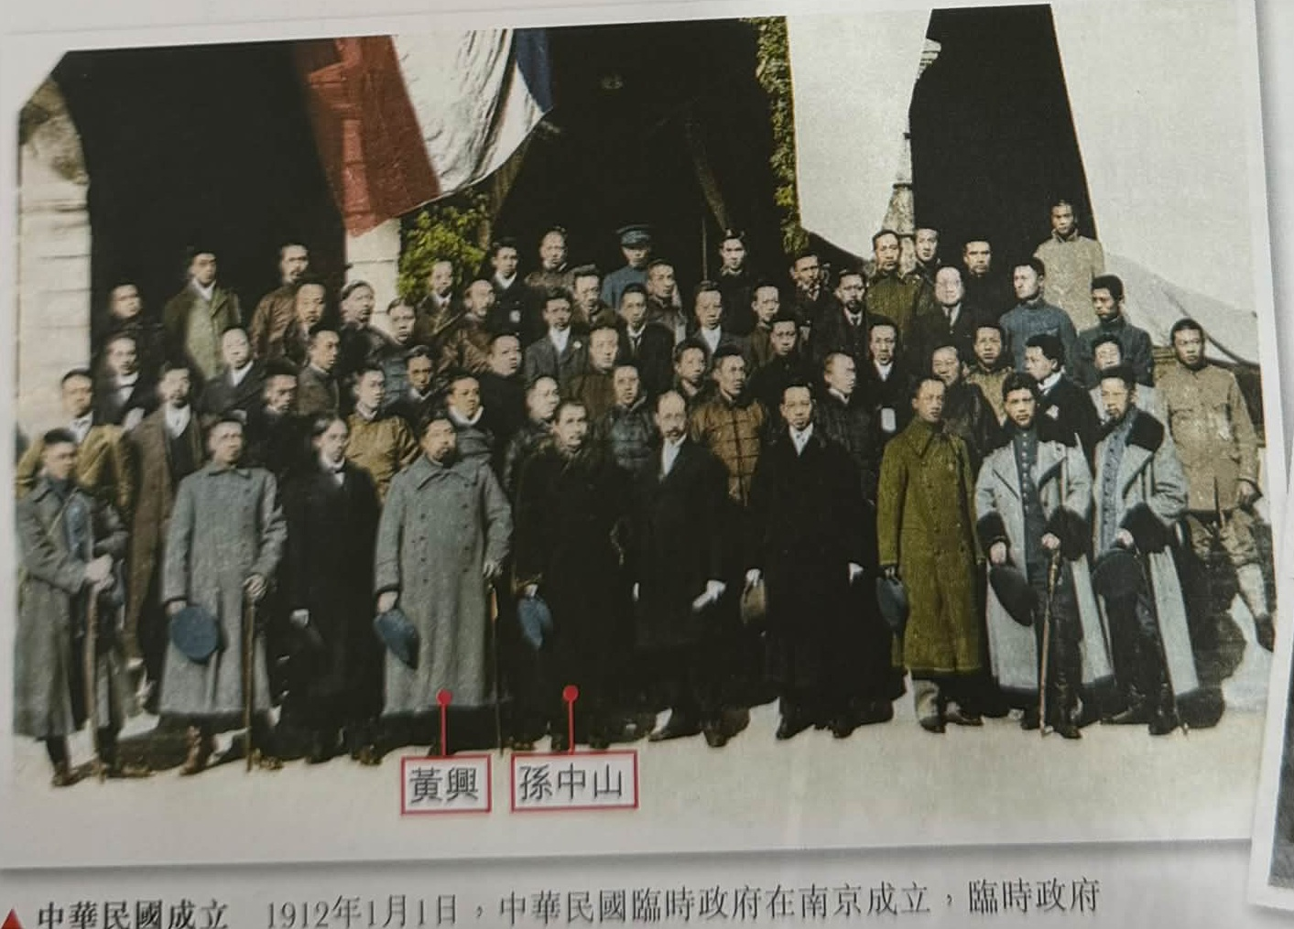
辛亥革命與民初政局
清末革命
民國成立
袁世凱與帝制
學習重點、年代整理與自測
課本 第 5–14、20–24 頁
01
Notes:
資料來源：使用者提供的課本照片。頁碼：第 5–14、20–24 頁。
學習方法：先看重點，遮住答案回想，最後回到原頁核對。
原照片按頁碼排序，完整收錄於本簡報附錄。

Slide 2
15 張原頁的正確順序
第一部分：清末革命與民國成立
5、6、7、8、9、10、11、12、13、14
第二部分：袁世凱與民初政局
20、21、22、23、24
溫習方法
看重點及時間表，再答自測題，最後對照附錄原頁。
附件未包括第 15–19 頁。本簡報按現有 15 頁整理。
課本 第 5–14、20–24 頁
02
Notes:
資料來源：使用者提供的課本照片。頁碼：第 5–14、20–24 頁。
原照片按頁碼排序，完整收錄於本簡報附錄。

Slide 3
孫中山走上革命道路
早年經歷
原名孫文，字載之，號逸仙。曾在檀香山、廣州及香港求學。
由行醫到宣傳革命
在香港西醫書院畢業後行醫，結交同志，討論中國的政治問題。
上書變法未獲接納
甲午戰爭爆發前，孫中山向李鴻章提出變法建議，其後決心革命。
革命活動的角色
組織革命團體、籌款及宣傳，並以三民主義作革命指導思想。
課本 第 5–6 頁
03
Notes:
資料來源：使用者提供的課本照片。頁碼：第 5–6 頁。
原照片按頁碼排序，完整收錄於本簡報附錄。

Slide 4
革命與改革的分別
比較 | 革命 | 改革
政治目標 | 推翻現有政治體制 | 改善現有政治體制
制度變化 | 以新制度取代原有制度 | 在現有制度內作改變
課本例子 | 孫中山推翻君主專制 建立民主共和制度 | 洋務運動、百日維新 清末新政
答題要點：兩者最主要的分別，在於是否推翻原有政治體制。
課本 第 6 頁
04
Notes:
資料來源：使用者提供的課本照片。頁碼：第 6 頁。
原照片按頁碼排序，完整收錄於本簡報附錄。

Slide 5
革命團體的成立
團體 | 年份 | 地點 | 主要領袖
興中會 | 1894 | 檀香山 | 孫中山
華興會 | 1904 | 長沙 | 黃興
光復會 | 1904 | 上海 | 蔡元培
同盟會 | 1905 | 東京 | 孫中山
同盟會聯合多個革命團體的成員，擴大革命力量。
課本 第 6–7 頁
05
Notes:
資料來源：使用者提供的課本照片。頁碼：第 6–7 頁。
同盟會由興中會、華興會及光復會部分成員聯合成立。光復會並未完全接受同盟會指揮。
原照片按頁碼排序，完整收錄於本簡報附錄。

Slide 6
三民主義：晚清時期的內容
主義 | 要解決的問題 | 主要內容
民族 | 民族受壓迫 | 推翻滿洲統治、擺脫外國侵略 追求民族自由平等
民權 | 君主專制 | 建立共和政府、實行五權分立 維護人民的政治權利
民生 | 貧富懸殊 | 平均地權、實行「耕者有其田」
記憶提示：民族看自由平等，民權看政治制度，民生看生活與土地。
課本 第 6–7 頁
06
Notes:
資料來源：使用者提供的課本照片。頁碼：第 6–7 頁。
同盟會綱領：驅除韃虜，恢復中華，創立民國，平均地權。民權包括行政、立法、司法、監察、考試五權，以及創制、複決、選舉、罷免四權。這裏按課本晚清時期表述，不混入後來的新三民主義。
原照片按頁碼排序，完整收錄於本簡報附錄。

Slide 7
多次起事與黃花崗之役
革命起事
興中會曾發動廣州起義（1895）及惠州起義（1900）。
同盟會的行動
同盟會成立後曾發動十次武裝起義，均告失敗。
黃花崗之役
1911 年 4 月，黃興率革命黨人進攻廣州兩廣總督衙門，起義失敗。
影響
起義者壯烈犧牲，震動全國，成為日後武昌起義的先聲。
課本 第 8 頁
07
Notes:
資料來源：使用者提供的課本照片。頁碼：第 8 頁。
原照片按頁碼排序，完整收錄於本簡報附錄。

Slide 8
史料閱讀：革命者的動機
林覺民
方聲洞
把對家人的愛擴展至天下人，
希望更多人得到永久的幸福。
認為清政府不願改良政治，
希望透過革命救國及改善同胞生活。
史料分析的寫法
指出作者觀點，再找史料內容作證據，
最後解釋這些內容如何反映革命者的動機。
課本 第 9 頁
08
Notes:
資料來源：使用者提供的課本照片。頁碼：第 9 頁。
課本載林覺民《與妻訣別書》及方聲洞《赴義前稟父書》節錄。下方為內容概括，並非逐字引文。分析遺書可了解作者動機，但不能直接代表所有革命者。
原照片按頁碼排序，完整收錄於本簡報附錄。

Slide 9
保路運動與武昌起義的關係
時段 | 事件 | 對革命的影響
1911 年 5 月 | 清廷把川漢、粵漢鐵路收歸國有 把修築權賣給列強以換取借款 | 引起商民抗議
四川保路運動 | 民眾成立保路同志會 組織罷工、罷市、罷課 | 抗議聲勢擴大
1911 年 9 月 | 清廷調部分湖北新軍入川鎮壓 | 湖北守備空虛 革命黨人加緊策劃起義
因果重點：調兵入川令湖北兵力減少，為起義提供機會。
課本 第 10 頁
09
Notes:
資料來源：使用者提供的課本照片。頁碼：第 10 頁。
課本亦提出鐵路国有的另一觀點：民辦鐵路缺乏資金、人才及統籌。分析時應同時考慮政策目標、借款條件及商民利益。
原照片按頁碼排序，完整收錄於本簡報附錄。

Slide 10
武昌起義：1911 年 10 月 10 日
時間 | 經過
10 月 9 日 | 漢口製造炸彈時意外爆炸，起義計劃暴露
10 月 10 日 | 瑞澂下令搜捕革命黨人
當晚 | 湖北新軍中的革命黨人發難，攻打總督衙門
起義成功後 | 革命黨人控制武昌，推舉黎元洪為都督 成立湖北軍政府
武昌起義發生時，孫中山身在美國。
課本 第 11 頁
10
Notes:
資料來源：使用者提供的課本照片。頁碼：第 11 頁。
原照片按頁碼排序，完整收錄於本簡報附錄。

Slide 11
中華民國成立與清帝退位
日期 | 重要事件
1911 年 10–12 月 | 多個省份響應武昌起義，宣布獨立
1911 年 12 月 | 各省代表到南京籌組臨時政府 推選孫中山為臨時大總統
1912 年 1 月 1 日 | 孫中山在南京就職，中華民國成立
1912 年 2 月 | 袁世凱迫使宣統帝溥儀退位，清朝滅亡
先成立民國，後清帝退位。兩件事相隔約一個月。
課本 第 11–13 頁
11
Notes:
資料來源：使用者提供的課本照片。頁碼：第 11–13 頁。
原照片按頁碼排序，完整收錄於本簡報附錄。

Slide 12
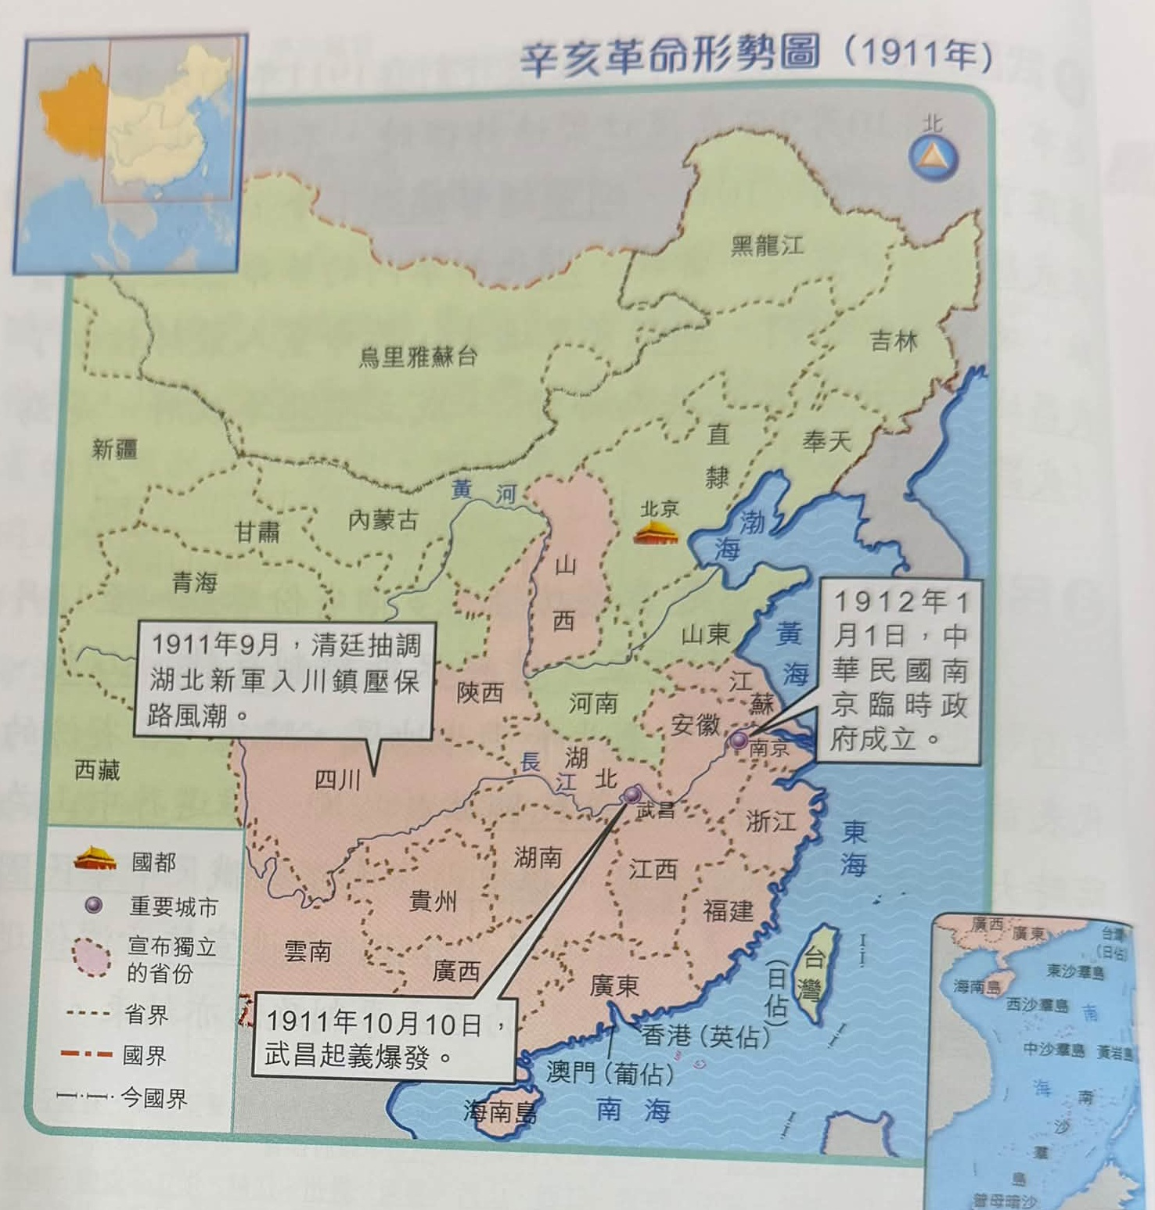
地圖閱讀：革命形勢
南方省份
多個省份宣布獨立，
革命力量擴展。
北方地區
清廷仍控制部分北方、
東北及西北地區。
三個重要地點
武昌：起義
南京：臨時政府
北京：清廷及後來袁的政府
課本 第 12 頁
12
Notes:
資料來源：使用者提供的課本照片。頁碼：第 12 頁。
讀圖參考：宣布獨立的省份主要集中於南方。清廷仍控制直隸、山東、河南等北方省份，以及東北和西北地區。地圖為使用者提供的教材，不作現代疆界判斷。
原照片按頁碼排序，完整收錄於本簡報附錄。

Slide 13
辛亥革命的四項歷史意義
政治：推翻清朝政權
結束清朝二百六十多年的統治，提倡五族共和及民族平等。
制度：結束君主專制
推翻二千多年的君主專制制度，建立民主共和政體。
經濟：推動民族工業
民初政府制定有利工商業的措施，工廠、銀行相繼成立。
思想：促進思想解放
社會文化出現變革，女性地位提升，更多新思潮逐步出現。
課本 第 14 頁
13
Notes:
資料來源：使用者提供的課本照片。頁碼：第 14 頁。
原照片按頁碼排序，完整收錄於本簡報附錄。

Slide 14
自測一：清末革命與民國成立
1 興中會及同盟會分別在何年、何地成立？
2 三民主義中，哪一項處理貧富懸殊？
3 保路運動如何為武昌起義提供機會？
4 民國成立與清帝退位，哪一件事先發生？
5 辛亥革命在政治制度上有甚麼重要意義？
課本 第 5–14 頁
14
Notes:
資料來源：使用者提供的課本照片。頁碼：第 5–14 頁。
先用口頭或紙筆回答，再翻下一張核對。
原照片按頁碼排序，完整收錄於本簡報附錄。

Slide 15
自測一：參考答案
1、2 組織與思想
興中會：1894 年，檀香山。同盟會：1905 年，東京。貧富問題屬民生主義。
3 保路與武昌的關係
清廷調湖北新軍入川鎮壓保路運動，令湖北守備空虛，革命黨人趁機起義。
4 事件先後
1912 年 1 月 1 日民國成立，2 月清帝退位。
5 制度意義
結束二千多年的君主專制制度，建立民主共和政體。
課本 第 5–14 頁
15
Notes:
資料來源：使用者提供的課本照片。頁碼：第 5–14 頁。
原照片按頁碼排序，完整收錄於本簡報附錄。

Slide 16
袁世凱成為臨時大總統
袁世凱掌握北洋軍
清廷委任袁為內閣總理大臣，命他鎮壓革命。袁利用議和謀取利益。
孫中山與袁的協議
為結束內戰及實現統一，孫同意在袁促成清帝退位、擁護《臨時約法》後讓位。
1912 年 2 月
袁迫使清帝退位，孫中山履行承諾辭去臨時大總統。
1912 年 3 月
袁世凱在北京就任臨時大總統。
課本 第 20 頁
16
Notes:
資料來源：使用者提供的課本照片。頁碼：第 20 頁。
課本註明：孫中山曾要求政府繼續設於南京，袁藉北方局勢不穩拒絕南下，其後政府遷往北京。袁死後，不同派系軍閥分別控制中央和地方，形成軍閥政治。
原照片按頁碼排序，完整收錄於本簡報附錄。

Slide 17
1913 年國會選舉與宋教仁
政黨 | 參議院（274 席） | 眾議院（596 席）
國民黨 | 123 席（45%） | 269 席（45%）
其他政黨 | 107 席（39%） | 180 席（30%）
無黨派 | 44 席（16%） | 147 席（25%）
國民黨成為國會第一大黨。
宋教仁希望組織責任內閣，以約束袁世凱的總統權力。
課本 第 21 頁
17
Notes:
資料來源：使用者提供的課本照片。頁碼：第 21 頁。
1912 年同盟會改組為國民黨。宋教仁希望組織責任內閣，以限制總統權力。百分比為課本四捨五入數值。
原照片按頁碼排序，完整收錄於本簡報附錄。

Slide 18
宋教仁遇刺：事實與爭議
可以確認的事件
1913 年 3 月，宋教仁在上海火車站遇刺，兩日後死亡。
課本所述調查
警方追查發現涉案人士與袁世凱的親信有關。
學者看法有分歧
有學者認為袁是主謀，另有學者認為洪述祖自行策劃，並討論袁等人的責任。
分析史料時
區分已知事件、調查線索及學者推論，避免把爭議寫成定論。
課本 第 21 頁
18
Notes:
資料來源：使用者提供的課本照片。頁碼：第 21 頁。
1913 年 3 月 20 日，宋教仁在上海火車站遇刺，兩日後死亡。課本列出不同學者看法，避免將袁主謀說写成確定事实。
原照片按頁碼排序，完整收錄於本簡報附錄。

Slide 19
二次革命：1913 年
衝突升級
宋教仁遇刺。袁未經國會同意，向外國銀行借款 2,500 萬英鎊擴充武備。
袁打擊國民黨
袁罷免李烈鈞、柏文蔚、胡漢民三位國民黨籍都督。
1913 年 7 月
李烈鈞宣布江西獨立，組織討袁軍，多個南方省份響應，史稱二次革命。
結果
討袁軍在兩個月內遭擊敗。孫中山、黃興等流亡海外。
課本 第 21–22 頁
19
Notes:
資料來源：使用者提供的課本照片。頁碼：第 21–22 頁。
原照片按頁碼排序，完整收錄於本簡報附錄。

Slide 20
袁世凱削弱共和制度
年份 | 行動 | 對共和制度的影響
1913 | 迫使國會選他為正式大總統 | 以權力壓迫選舉
1914 | 解散國會 | 削弱議會監督
1914 | 廢除《臨時約法》 頒布《中華民國約法》 | 擴大總統權力
其後 | 規定總統可以終身連任 | 鞏固個人長期統治
《臨時約法》與《中華民國約法》是兩份不同文件。
課本 第 22、24 頁
20
Notes:
資料來源：使用者提供的課本照片。頁碼：第 22、24 頁。
課本時序：1913 年 10 月袁成為正式大總統。1914 年 1 月解散國會，5 月廢除《臨時約法》，頒布《中華民國約法》，擴大總統權力。其後規定總統可終身連任。
原照片按頁碼排序，完整收錄於本簡報附錄。

Slide 21
洪憲帝制與製造「民意」
1915 年的帝制宣傳
袁利用古德諾文章，親信楊度等成立籌安會，鼓吹君主立憲。
請願與投票
袁的黨羽組織請願團及國民代表投票，營造支持稱帝的「民意」。
1915 年 12 月
袁宣布接受帝位，改國號為中華帝國，定次年為洪憲元年。
史料思考
課本記載 1,993 名代表全部贊成稱帝。應追問代表如何產生、投票如何組織。
課本 第 23–24 頁
21
Notes:
資料來源：使用者提供的課本照片。頁碼：第 23–24 頁。
課本註明古德諾的文章與袁稱帝的關係有不同解讀。可以確認袁利用其說法展開帝制運動，不把文章本身說成無爭議的稱帝命令。1915 年 12 月袁宣布接受帝位，1916 年 1 月以洪憲紀年。
原照片按頁碼排序，完整收錄於本簡報附錄。

Slide 22
護國之役與帝制失敗
時段 | 經過
袁稱帝後 | 蔡鍔宣布雲南獨立，組織護國軍討袁 南方各省相繼響應
反對力量擴大 | 袁的部屬及列強也表示不支持帝制
1916 年 3 月 | 袁被迫取消帝制，帝制維持 83 天
1916 年 6 月 | 袁世凱病死，護國之役結束
護國軍的目標是反對復辟帝制，維護共和。
課本 第 23–24 頁
22
Notes:
資料來源：使用者提供的課本照片。頁碼：第 23–24 頁。
原照片按頁碼排序，完整收錄於本簡報附錄。

Slide 23
三次重要衝突的比較
事件 | 時間 | 主要對象／目的 | 結果
辛亥革命 | 1911–1912 | 推翻清朝 建立民國 | 清朝滅亡 民國成立
二次革命 | 1913 | 反對袁壓迫國民黨 討袁 | 失敗 孫、黃等流亡
護國之役 | 1915–1916 | 反對袁復辟帝制 維護共和 | 袁取消帝制 其後病死
比較題的四個角度：時間、原因、目的、結果。
課本 第 10–14、21–24 頁
23
Notes:
資料來源：使用者提供的課本照片。頁碼：第 10–14、21–24 頁。
原照片按頁碼排序，完整收錄於本簡報附錄。

Slide 24
總時間表一：1894–1912
年份／月份 | 事件
1894 | 孫中山在檀香山創立興中會
1905 | 孫中山在東京成立同盟會
1911 年 4 月 | 黃花崗之役
1911 年 5–9 月 | 鐵路國有、保路運動、調湖北新軍入川
1911 年 10 月 10 日 | 武昌起義
1912 年 1–2 月 | 1 月 1 日民國成立，2 月清帝退位
課本 第 6–14 頁
24
Notes:
資料來源：使用者提供的課本照片。頁碼：第 6–14 頁。
原照片按頁碼排序，完整收錄於本簡報附錄。

Slide 25
總時間表二：1912–1916
年份／月份 | 事件
1912 年 3 月 | 袁世凱在北京就任臨時大總統
1913 年 3 月 | 宋教仁遇刺
1913 年 7–9 月 | 二次革命及其失敗
1914 | 袁解散國會、廢除《臨時約法》並擴權
1915 年 12 月 | 袁接受帝位，護國之役展開
1916 年 1、3、6 月 | 1 月洪憲紀年，3 月取消帝制，6 月袁病死
課本 第 20–24 頁
25
Notes:
資料來源：使用者提供的課本照片。頁碼：第 20–24 頁。
原照片按頁碼排序，完整收錄於本簡報附錄。

Slide 26
常見混淆點
容易混淆 | 正確理解
孫中山親自發動武昌起義？ | 起義時孫身在美國，湖北新軍革命黨人起事
二次革命與護國之役是同一件事？ | 前者在 1913 年，後者在 1915–1916 年
民主共和建立後，政治一直穩定？ | 袁逐步破壞共和，甚至復辟帝制
袁一定是宋教仁案的直接主謀？ | 學者看法有分歧，須區分事實與推論
民生主義就是建立共和？ | 建立共和屬民權，民生處理土地及貧富問題
課本 第 5–14、20–24 頁
26
Notes:
資料來源：使用者提供的課本照片。頁碼：第 5–14、20–24 頁。
原照片按頁碼排序，完整收錄於本簡報附錄。

Slide 27
自測二：民初政局
1 孫中山為甚麼同意讓位給袁世凱？
2 宋教仁希望透過甚麼制度限制總統權力？
3 二次革命在何年發生？結果如何？
4 列舉袁削弱共和制度的兩項行動。
5 護國之役由誰首先在雲南組織？目的為何？
6 袁在何年何月取消帝制？
課本 第 20–24 頁
27
Notes:
資料來源：使用者提供的課本照片。頁碼：第 20–24 頁。
可口頭回答或寫下關鍵詞，下一張附參考答案。
原照片按頁碼排序，完整收錄於本簡報附錄。

Slide 28
自測二：參考答案
1、2 讓位與責任內閣
孫希望結束內戰、實現統一，條件是清帝退位及袁擁護《臨時約法》。宋主張責任內閣。
3 二次革命
1913 年。討袁軍在兩個月內失敗，孫中山、黃興等流亡海外。
4 破壞共和的行動
例如解散國會、廢除《臨時約法》、擴大總統權力、規定終身連任。
5、6 護國與帝制
蔡鍔在雲南組織護國軍，反對復辟帝制。袁於 1916 年 3 月取消帝制。
課本 第 20–24 頁
28
Notes:
資料來源：使用者提供的課本照片。頁碼：第 20–24 頁。
原照片按頁碼排序，完整收錄於本簡報附錄。

Slide 29
短答示例：辛亥革命的歷史意義
題目：解釋辛亥革命的一項歷史意義
論點
辛亥革命結束君主專制，建立民主共和政體。
史實
1912 年中華民國成立，清帝退位，清朝滅亡。
解釋
這打破二千多年的君主專制制度，
為中國政治現代化及民主化邁出重要一步。
課本 第 14 頁
29
Notes:
資料來源：使用者提供的課本照片。頁碼：第 14 頁。
練習題由本簡報編寫。示例只展示其中一項政治制度意義，可依題目要求加入清朝統治、經濟或思想方面。
原照片按頁碼排序，完整收錄於本簡報附錄。

Slide 30
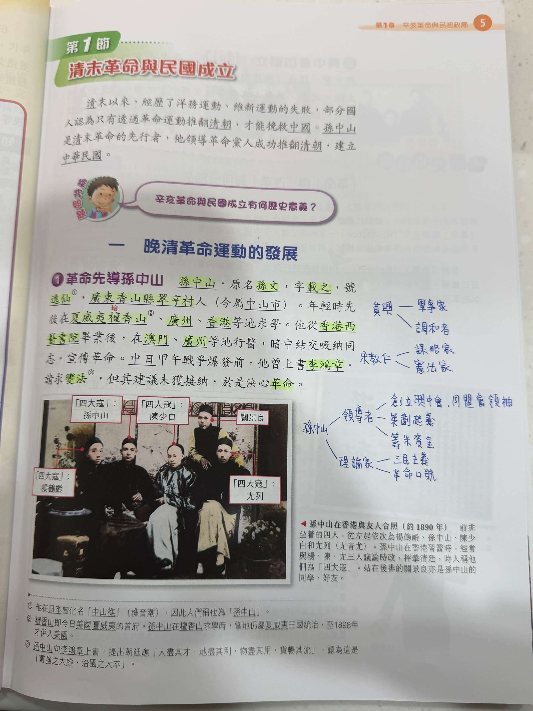
原頁對照：第 5 頁
清末革命與民國成立
孫中山早年求學及行醫，曾上書李鴻章要求變法，其後決心革命。
閱讀後可合上原頁，
用自己的說話重述重點。
課本 第 5 頁
30
Notes:
資料來源：使用者提供的課本照片。頁碼：第 5 頁。
原照片：42664359-099A-4235-94BE-CB32ADC62732.JPG
本頁完整保留使用者提供的照片。
原照片按頁碼排序，完整收錄於本簡報附錄。

Slide 31
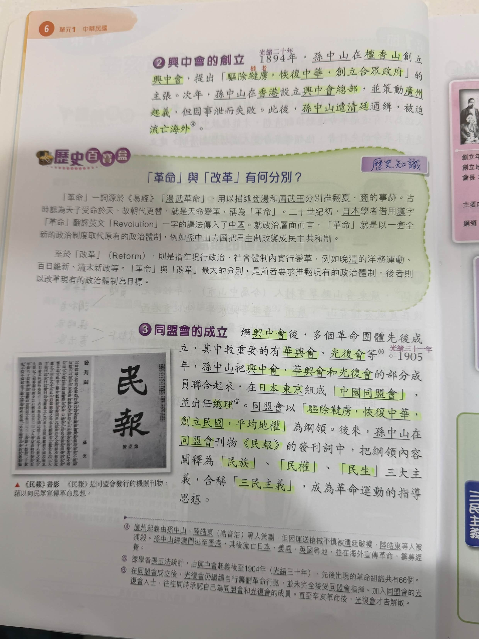
原頁對照：第 6 頁
興中會與同盟會
1894 年興中會成立。1905 年同盟會成立，以三民主義指導革命。
閱讀後可合上原頁，
用自己的說話重述重點。
課本 第 6 頁
31
Notes:
資料來源：使用者提供的課本照片。頁碼：第 6 頁。
原照片：49199BB3-C646-4181-A7D4-B228DC0CB5F5.JPG
本頁完整保留使用者提供的照片。
原照片按頁碼排序，完整收錄於本簡報附錄。

Slide 32
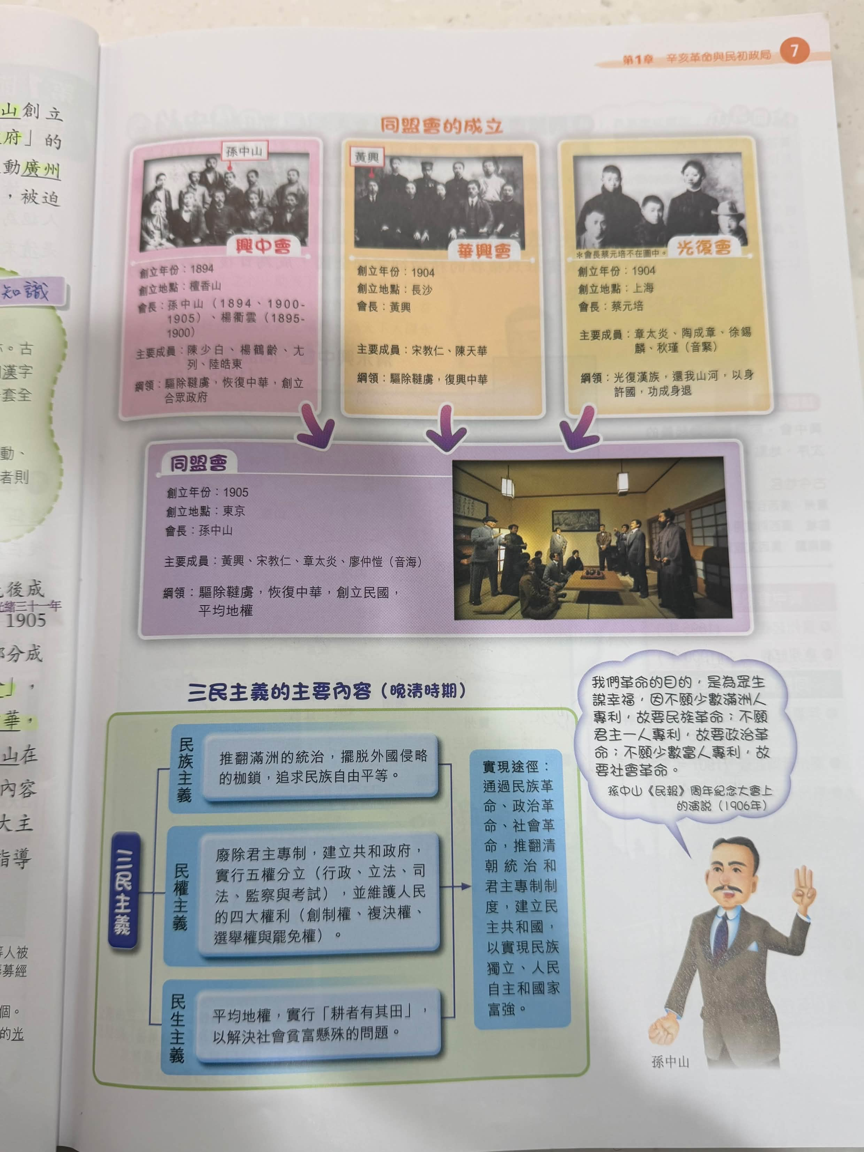
原頁對照：第 7 頁
革命團體與三民主義
比較各團體的年份、地點及領袖，理解民族、民權、民生的內容。
閱讀後可合上原頁，
用自己的說話重述重點。
課本 第 7 頁
32
Notes:
資料來源：使用者提供的課本照片。頁碼：第 7 頁。
原照片：26C174A5-989C-4AE1-AAEF-C3CB8E695337.JPG
本頁完整保留使用者提供的照片。
原照片按頁碼排序，完整收錄於本簡報附錄。

Slide 33
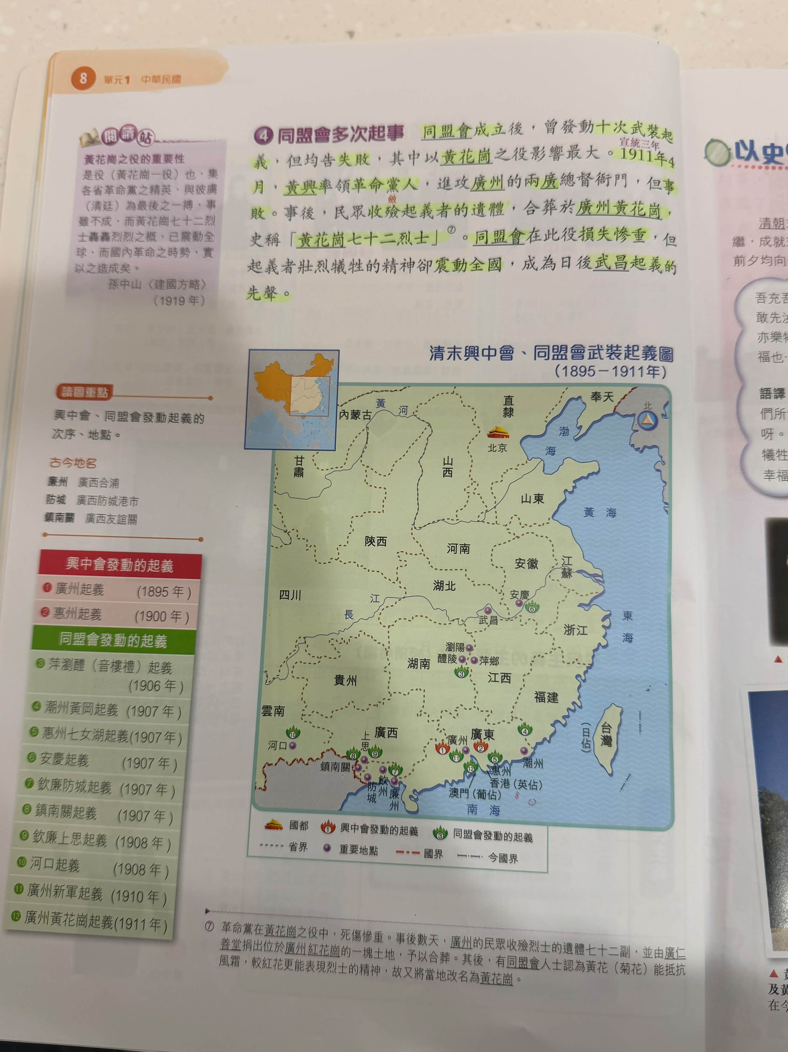
原頁對照：第 8 頁
多次起事與黃花崗之役
1911 年 4 月黃花崗之役失敗，但起義者的犧牲精神震動全國。
閱讀後可合上原頁，
用自己的說話重述重點。
課本 第 8 頁
33
Notes:
資料來源：使用者提供的課本照片。頁碼：第 8 頁。
原照片：74CF3E16-A7B4-4613-BDA2-136FDBFB2E5D.JPG
本頁完整保留使用者提供的照片。
原照片按頁碼排序，完整收錄於本簡報附錄。

Slide 34
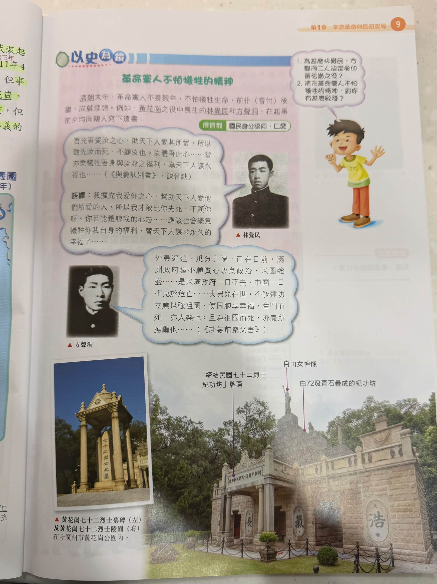
原頁對照：第 9 頁
革命者的精神
林覺民與方聲洞的遺書，可用來分析革命者的動機及價值觀。
閱讀後可合上原頁，
用自己的說話重述重點。
課本 第 9 頁
34
Notes:
資料來源：使用者提供的課本照片。頁碼：第 9 頁。
原照片：F039726B-6141-4C42-A27C-CC2F5B8FE11F.JPG
本頁完整保留使用者提供的照片。
原照片按頁碼排序，完整收錄於本簡報附錄。

Slide 35
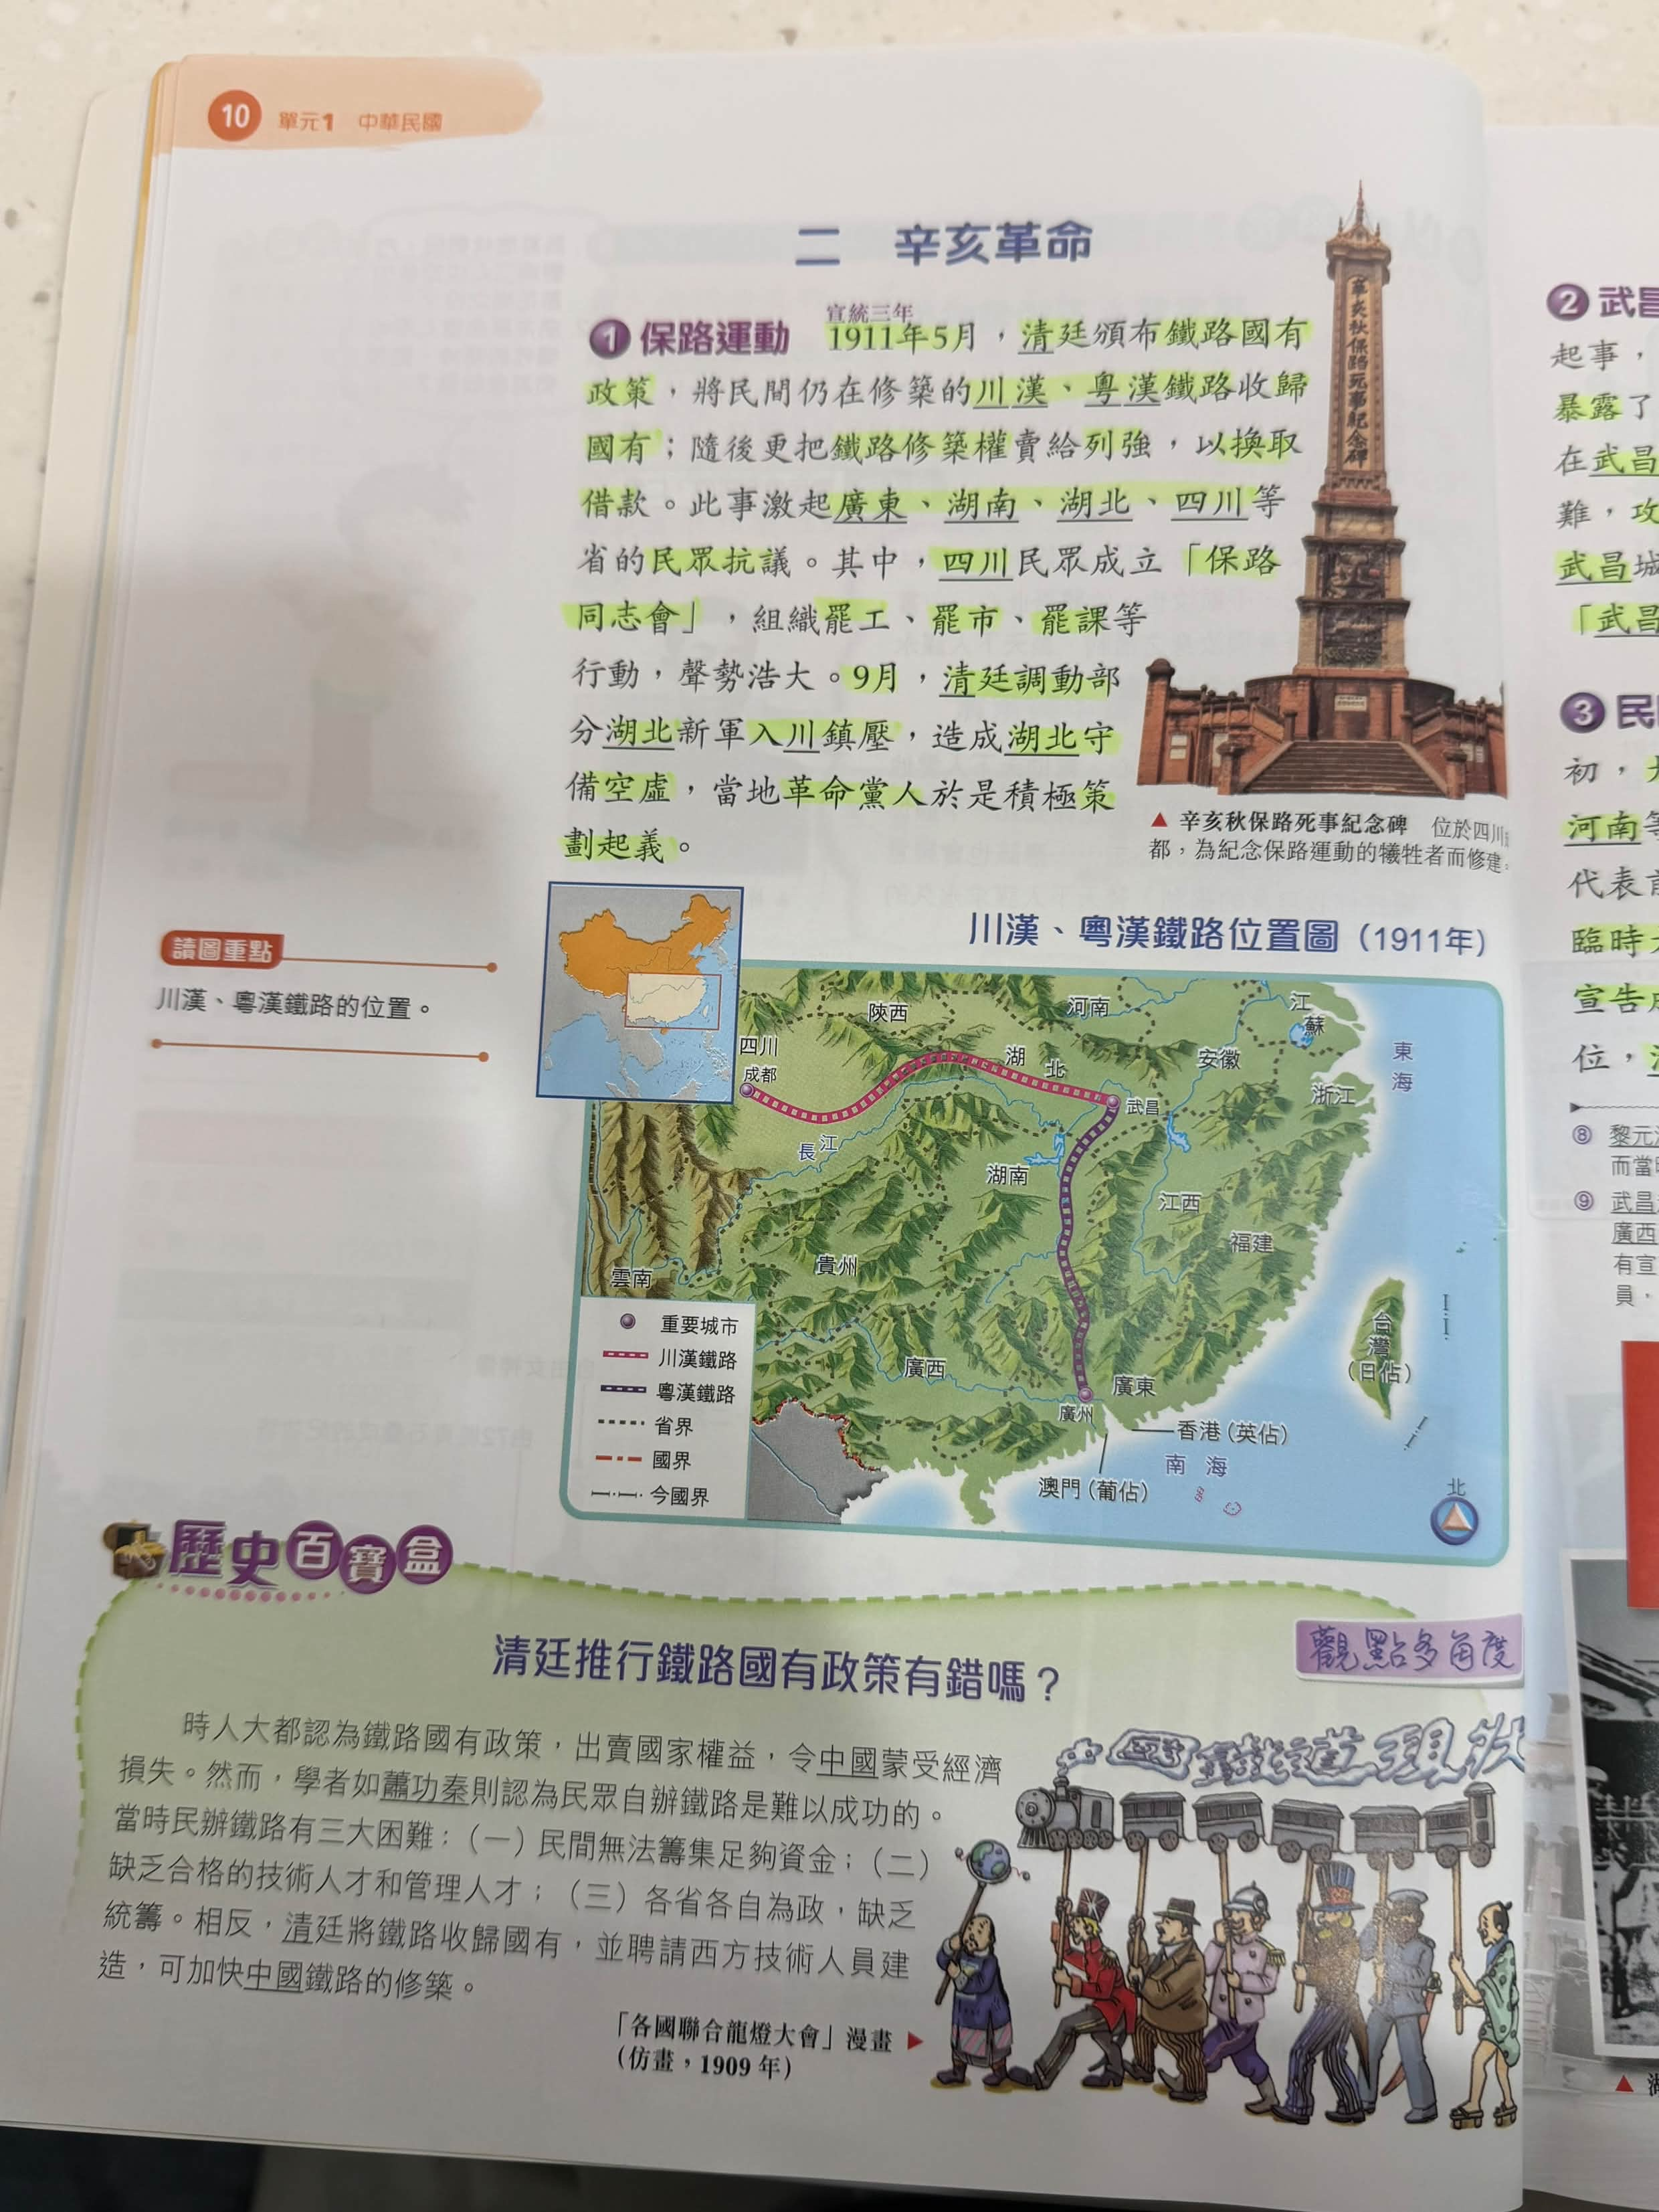
原頁對照：第 10 頁
保路運動
鐵路國有及借款引起抗議，清廷調湖北新軍入川，令湖北守備空虛。
閱讀後可合上原頁，
用自己的說話重述重點。
課本 第 10 頁
35
Notes:
資料來源：使用者提供的課本照片。頁碼：第 10 頁。
原照片：8FBBF84E-8611-4357-B0DB-461182F796A5.JPG
本頁完整保留使用者提供的照片。
原照片按頁碼排序，完整收錄於本簡報附錄。

Slide 36
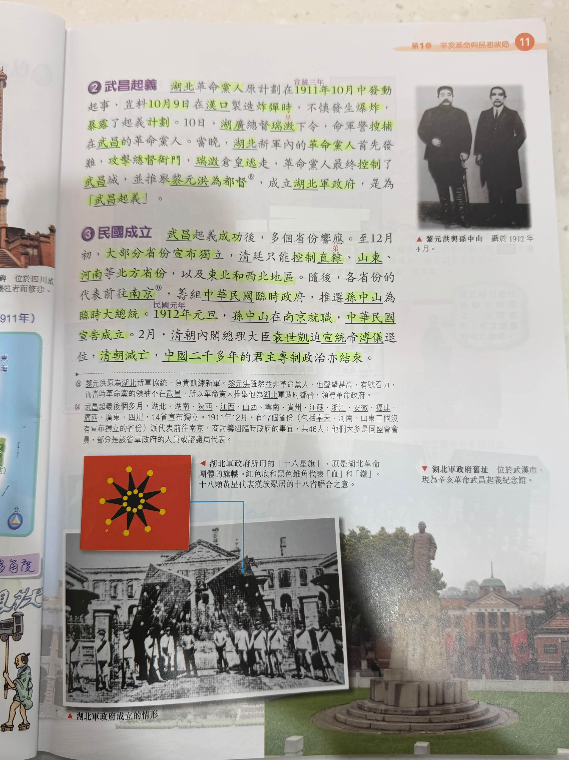
原頁對照：第 11 頁
武昌起義與民國成立
1911 年 10 月 10 日武昌起義。1912 年 1 月民國成立，2 月清帝退位。
閱讀後可合上原頁，
用自己的說話重述重點。
課本 第 11 頁
36
Notes:
資料來源：使用者提供的課本照片。頁碼：第 11 頁。
原照片：2E45F921-0D96-4A35-A9C4-9F1FA7A73251.JPG
本頁完整保留使用者提供的照片。
原照片按頁碼排序，完整收錄於本簡報附錄。

Slide 37
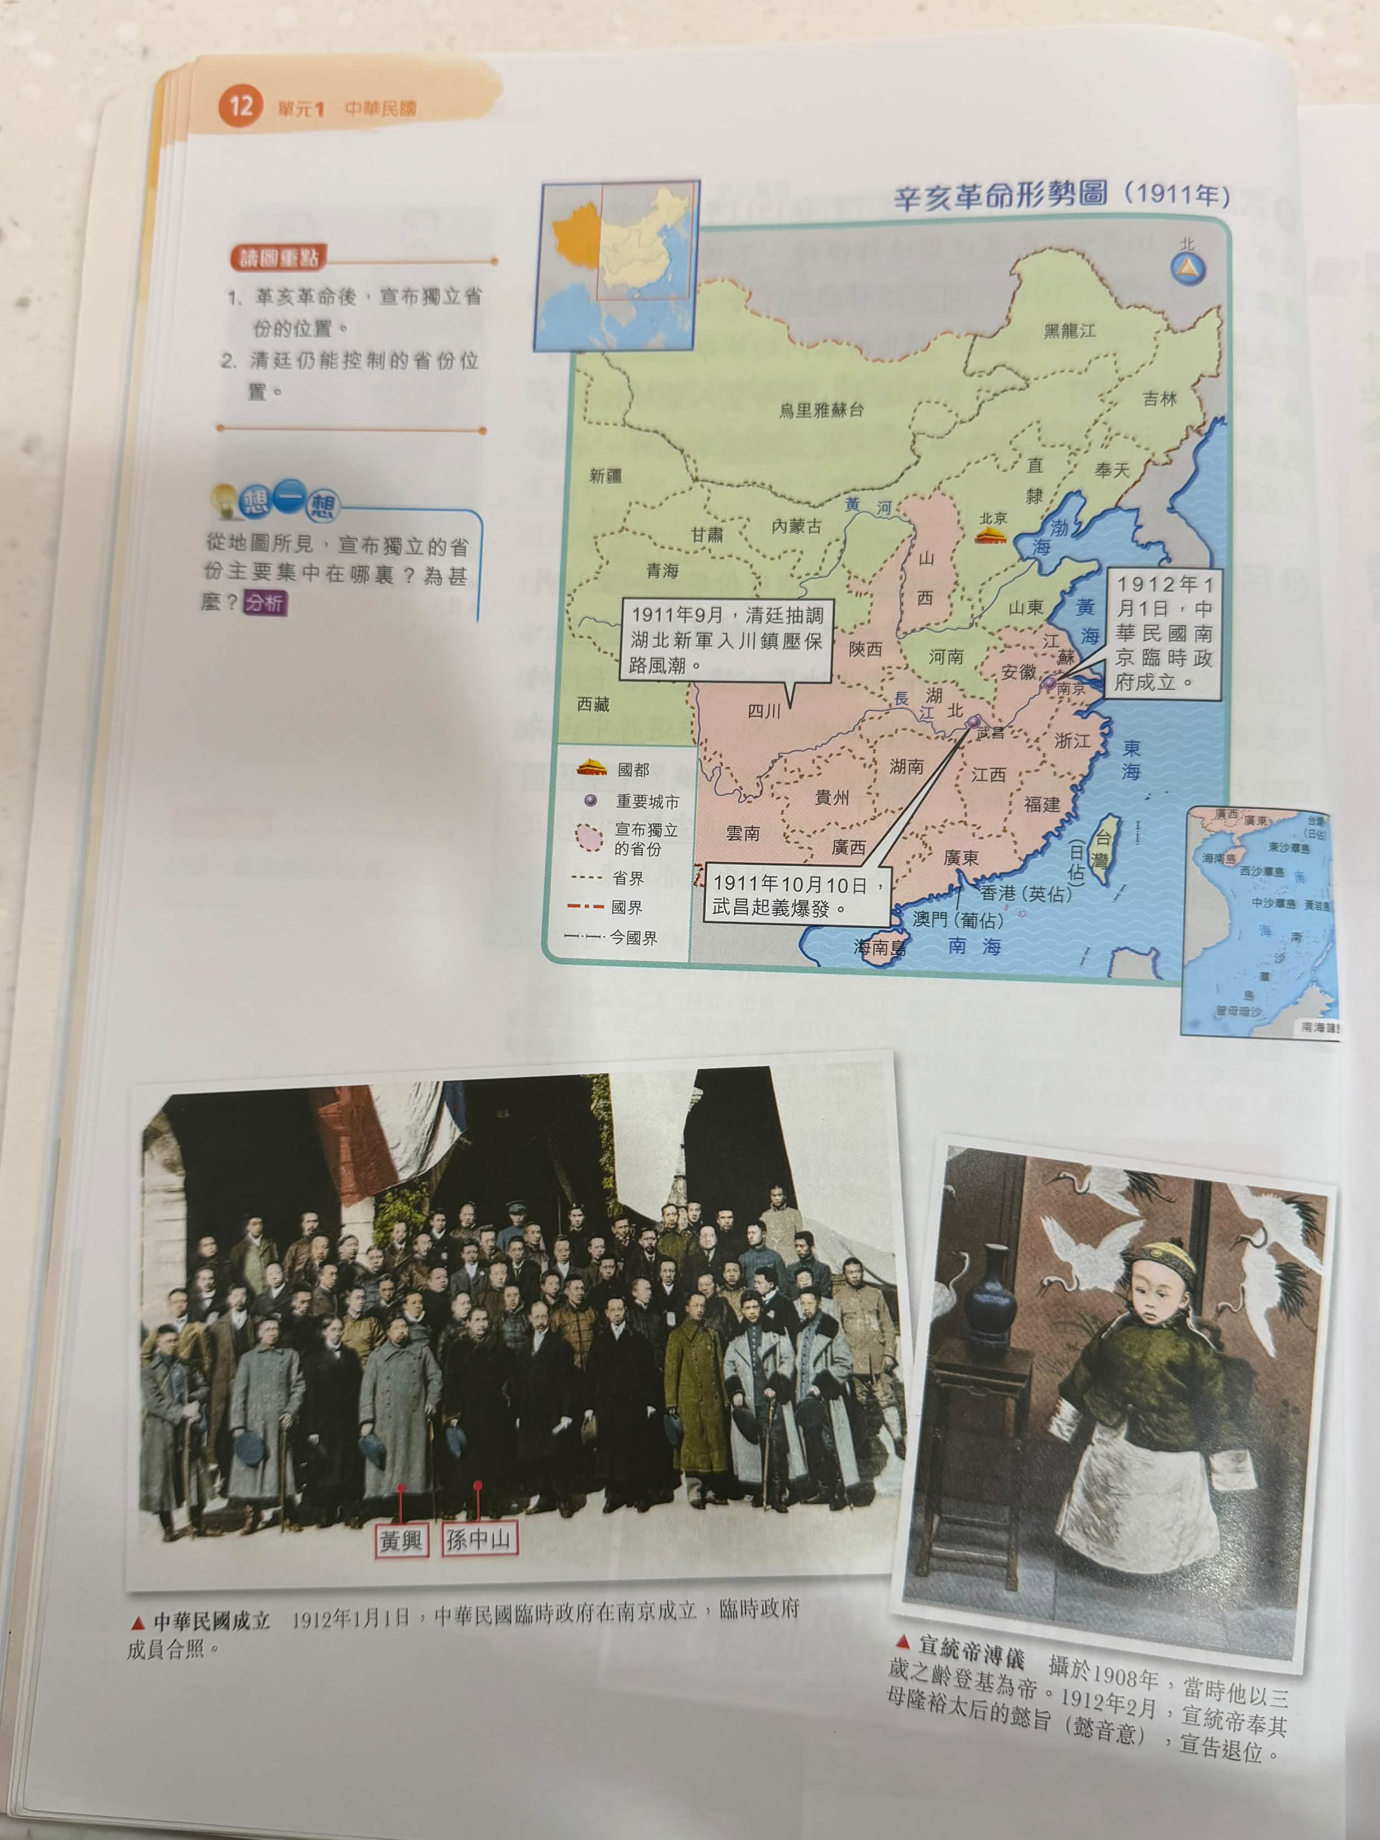
原頁對照：第 12 頁
辛亥革命形勢圖
讀圖時留意南方獨立省份、清廷控制地區，以及武昌、南京、北京的位置。
閱讀後可合上原頁，
用自己的說話重述重點。
課本 第 12 頁
37
Notes:
資料來源：使用者提供的課本照片。頁碼：第 12 頁。
原照片：11B4CB9C-DFC2-467B-B8BD-D610DEDDB86F.JPG
本頁完整保留使用者提供的照片。
原照片按頁碼排序，完整收錄於本簡報附錄。

Slide 38
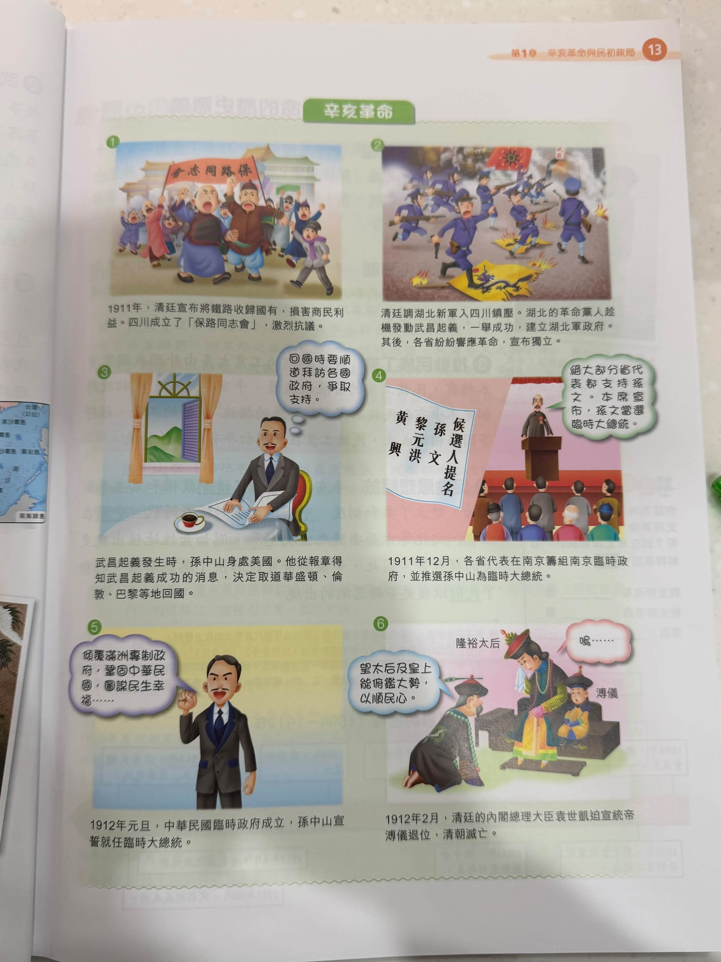
原頁對照：第 13 頁
辛亥革命過程圖解
按保路、武昌起義、各省響應、選舉總統、民國成立、清帝退位排序。
閱讀後可合上原頁，
用自己的說話重述重點。
課本 第 13 頁
38
Notes:
資料來源：使用者提供的課本照片。頁碼：第 13 頁。
原照片：7598697F-18DE-4A03-BC40-43C7D1AE2A55.JPG
本頁完整保留使用者提供的照片。
原照片按頁碼排序，完整收錄於本簡報附錄。

Slide 39
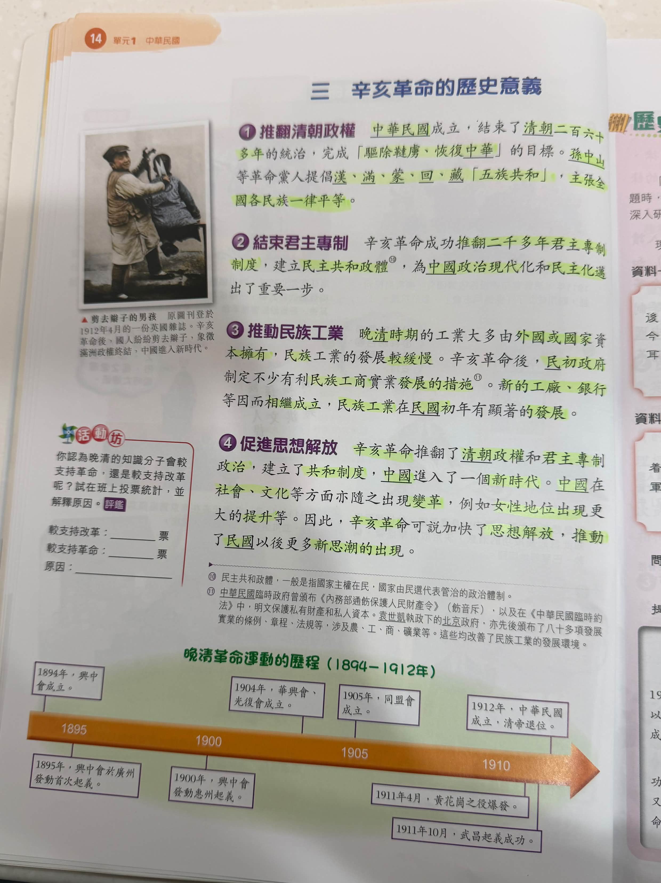
原頁對照：第 14 頁
辛亥革命的歷史意義
推翻清朝、結束君主專制、推動民族工業及促進思想解放。
閱讀後可合上原頁，
用自己的說話重述重點。
課本 第 14 頁
39
Notes:
資料來源：使用者提供的課本照片。頁碼：第 14 頁。
原照片：0B32A2C7-6E47-4357-A92E-AA0910DCBE1D.JPG
本頁完整保留使用者提供的照片。
原照片按頁碼排序，完整收錄於本簡報附錄。

Slide 40
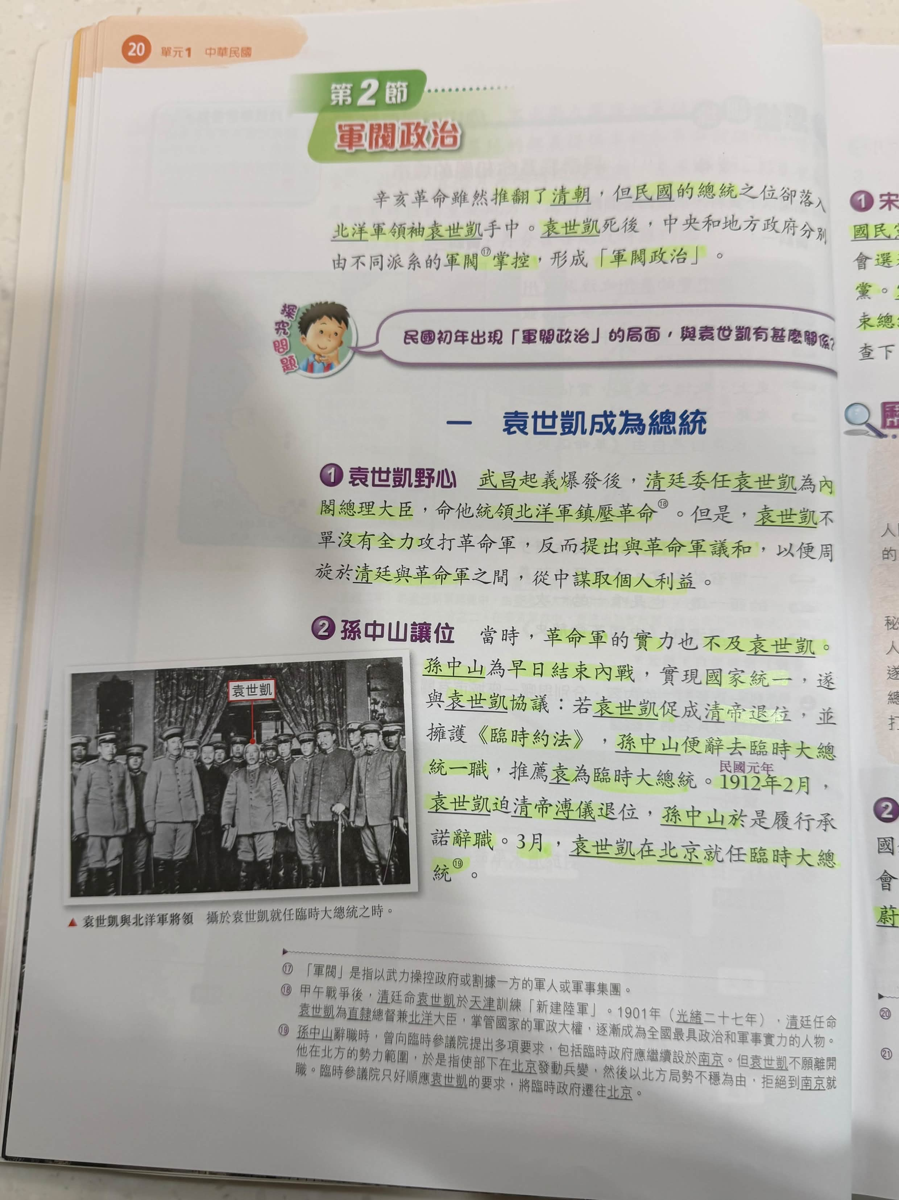
原頁對照：第 20 頁
袁世凱成為總統
袁世凱掌握北洋軍。孫中山為結束內戰及實現統一，與袁協議讓位。
閱讀後可合上原頁，
用自己的說話重述重點。
課本 第 20 頁
40
Notes:
資料來源：使用者提供的課本照片。頁碼：第 20 頁。
原照片：6A3F2978-C300-4D9B-BBE0-6429ADE96106.JPG
本頁完整保留使用者提供的照片。
原照片按頁碼排序，完整收錄於本簡報附錄。

Slide 41
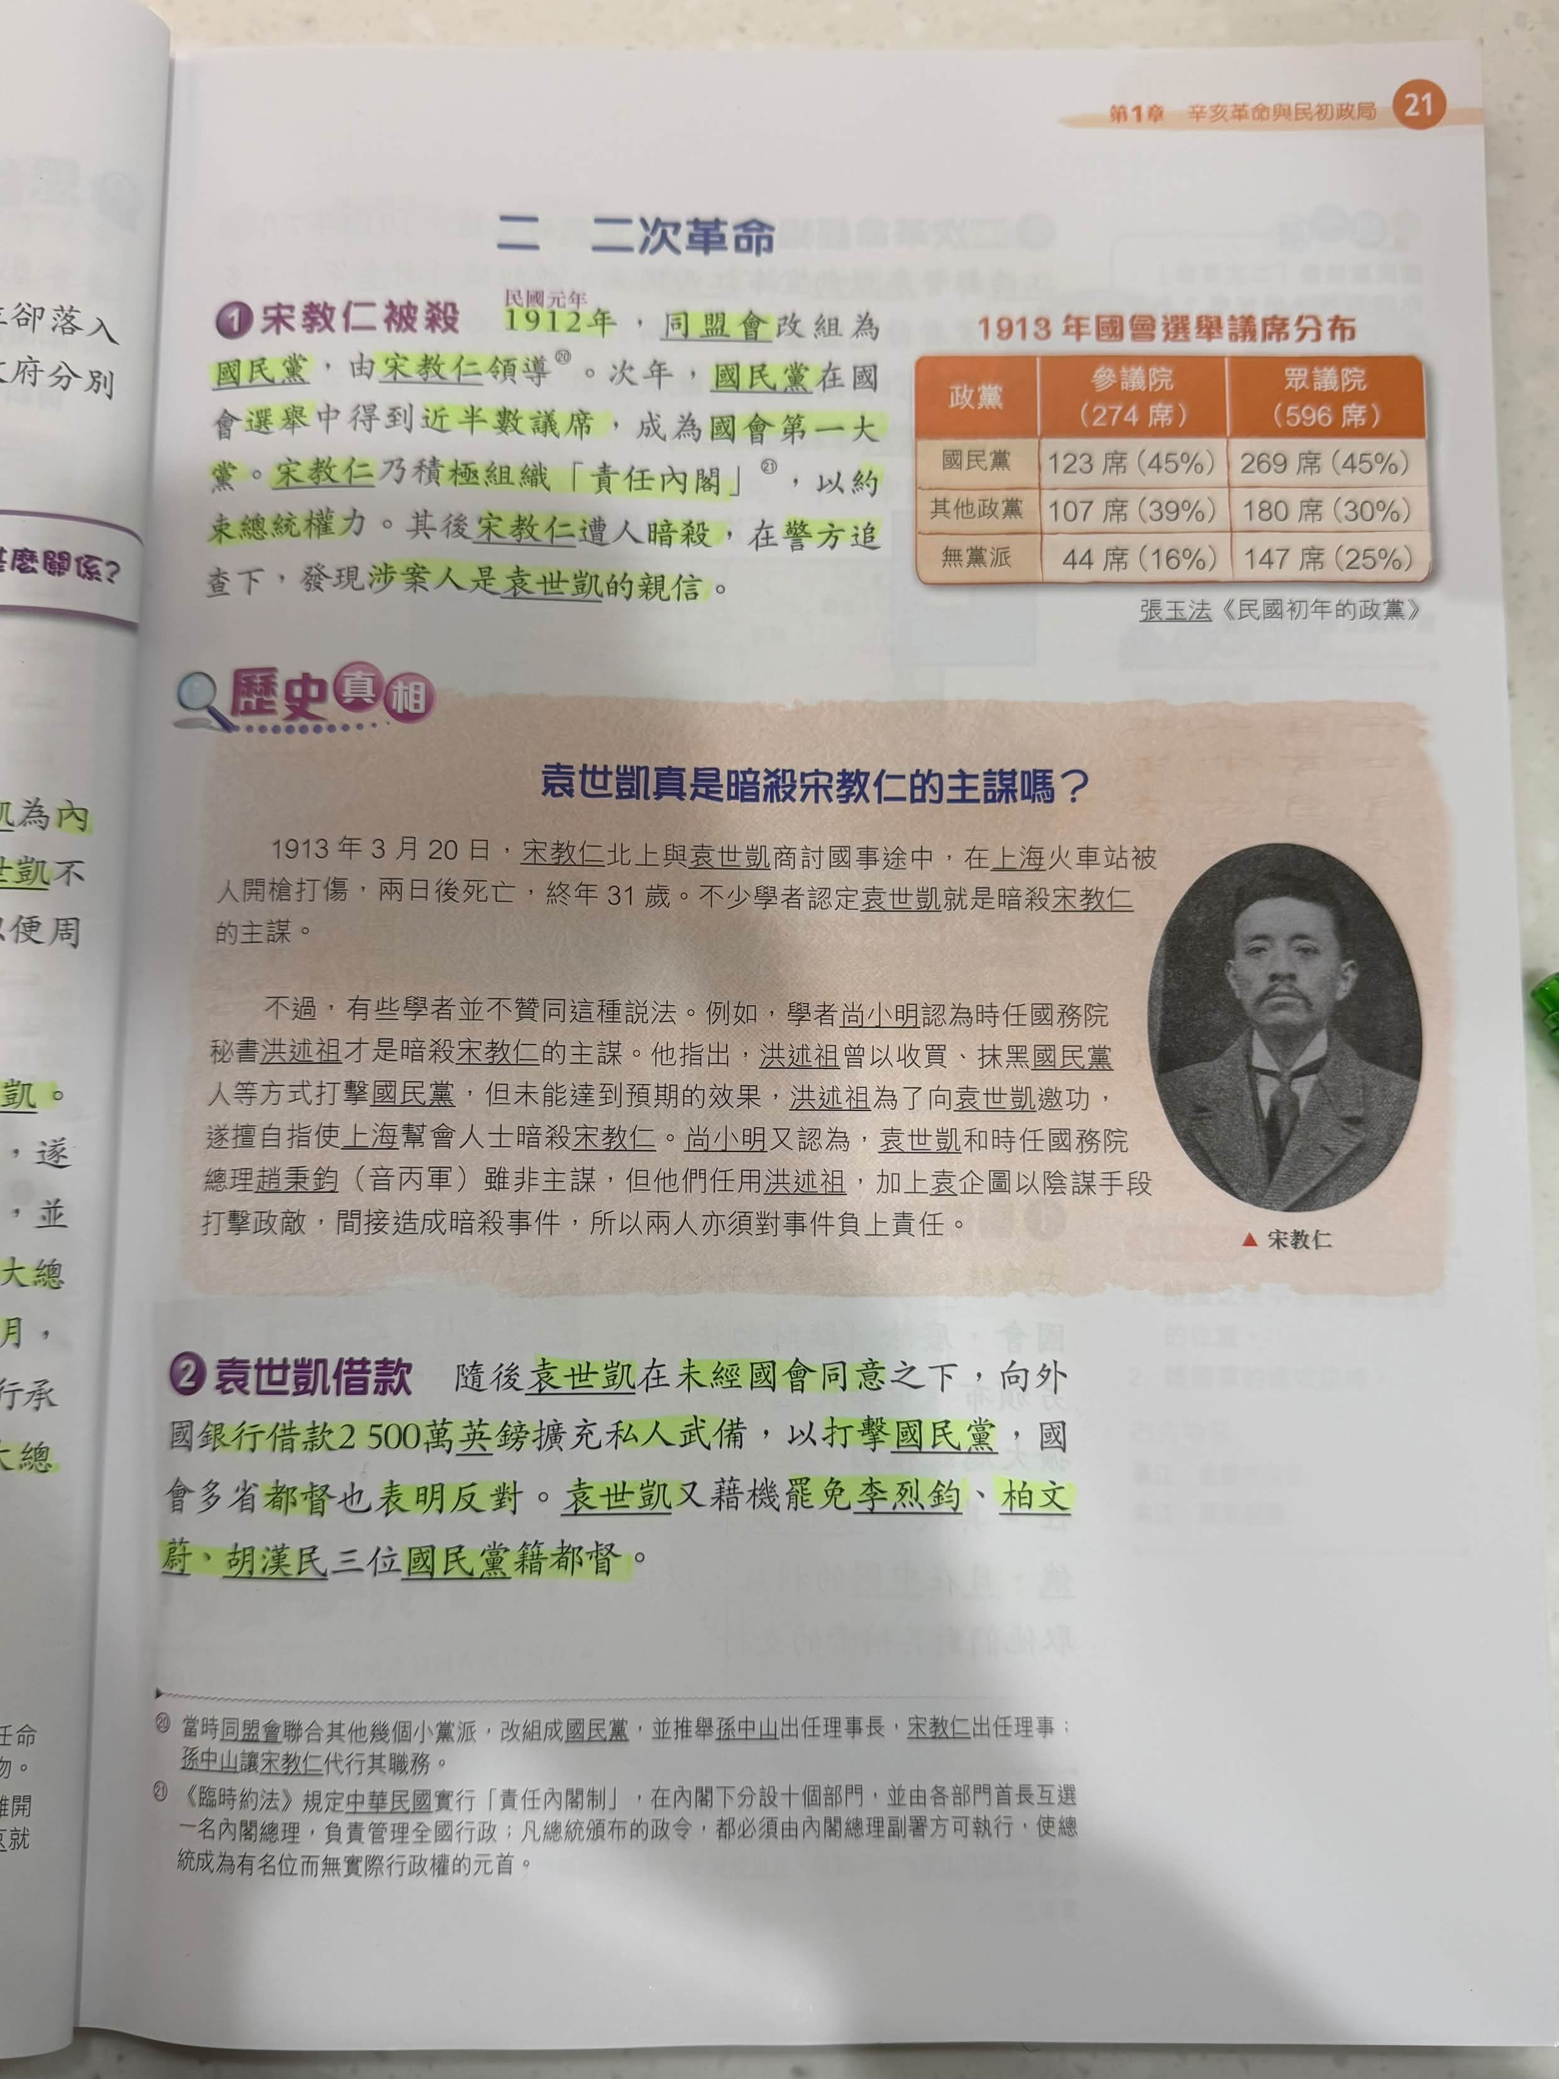
原頁對照：第 21 頁
宋教仁遇刺與袁世凱借款
國民黨取得近半國會議席。宋教仁遇刺、袁擅自借款及罷免都督，引發衝突。
閱讀後可合上原頁，
用自己的說話重述重點。
課本 第 21 頁
41
Notes:
資料來源：使用者提供的課本照片。頁碼：第 21 頁。
原照片：A92E074C-8160-440B-B88A-573375AA251E.JPG
本頁完整保留使用者提供的照片。
原照片按頁碼排序，完整收錄於本簡報附錄。

Slide 42
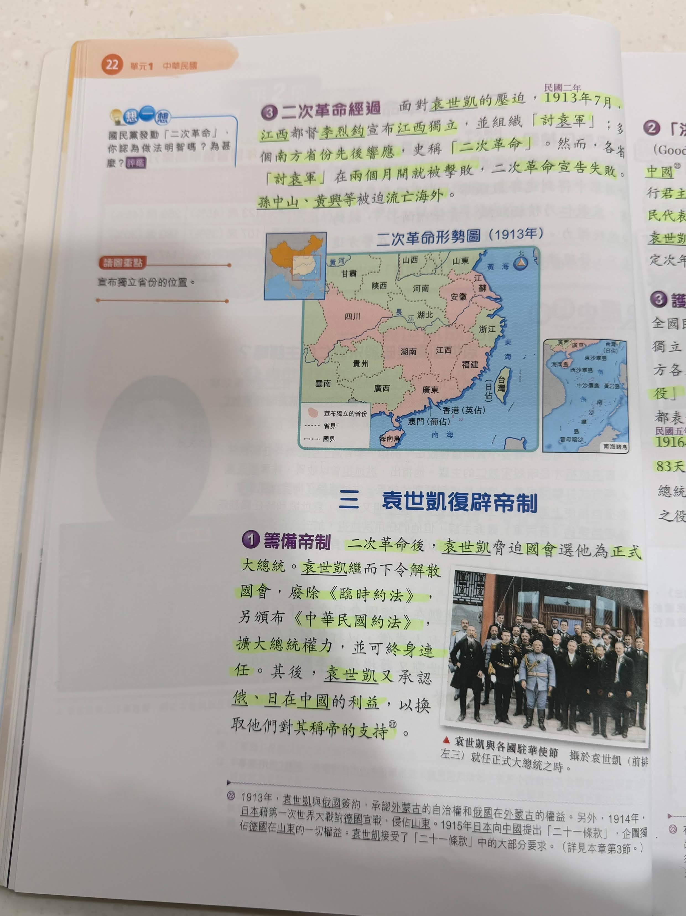
原頁對照：第 22 頁
二次革命與籌備帝制
1913 年二次革命失敗。袁世凱其後解散國會、廢除《臨時約法》及擴權。
閱讀後可合上原頁，
用自己的說話重述重點。
課本 第 22 頁
42
Notes:
資料來源：使用者提供的課本照片。頁碼：第 22 頁。
原照片：792E8C87-AECD-419A-B078-79F134ED14FF.JPG
本頁完整保留使用者提供的照片。
原照片按頁碼排序，完整收錄於本簡報附錄。

Slide 43
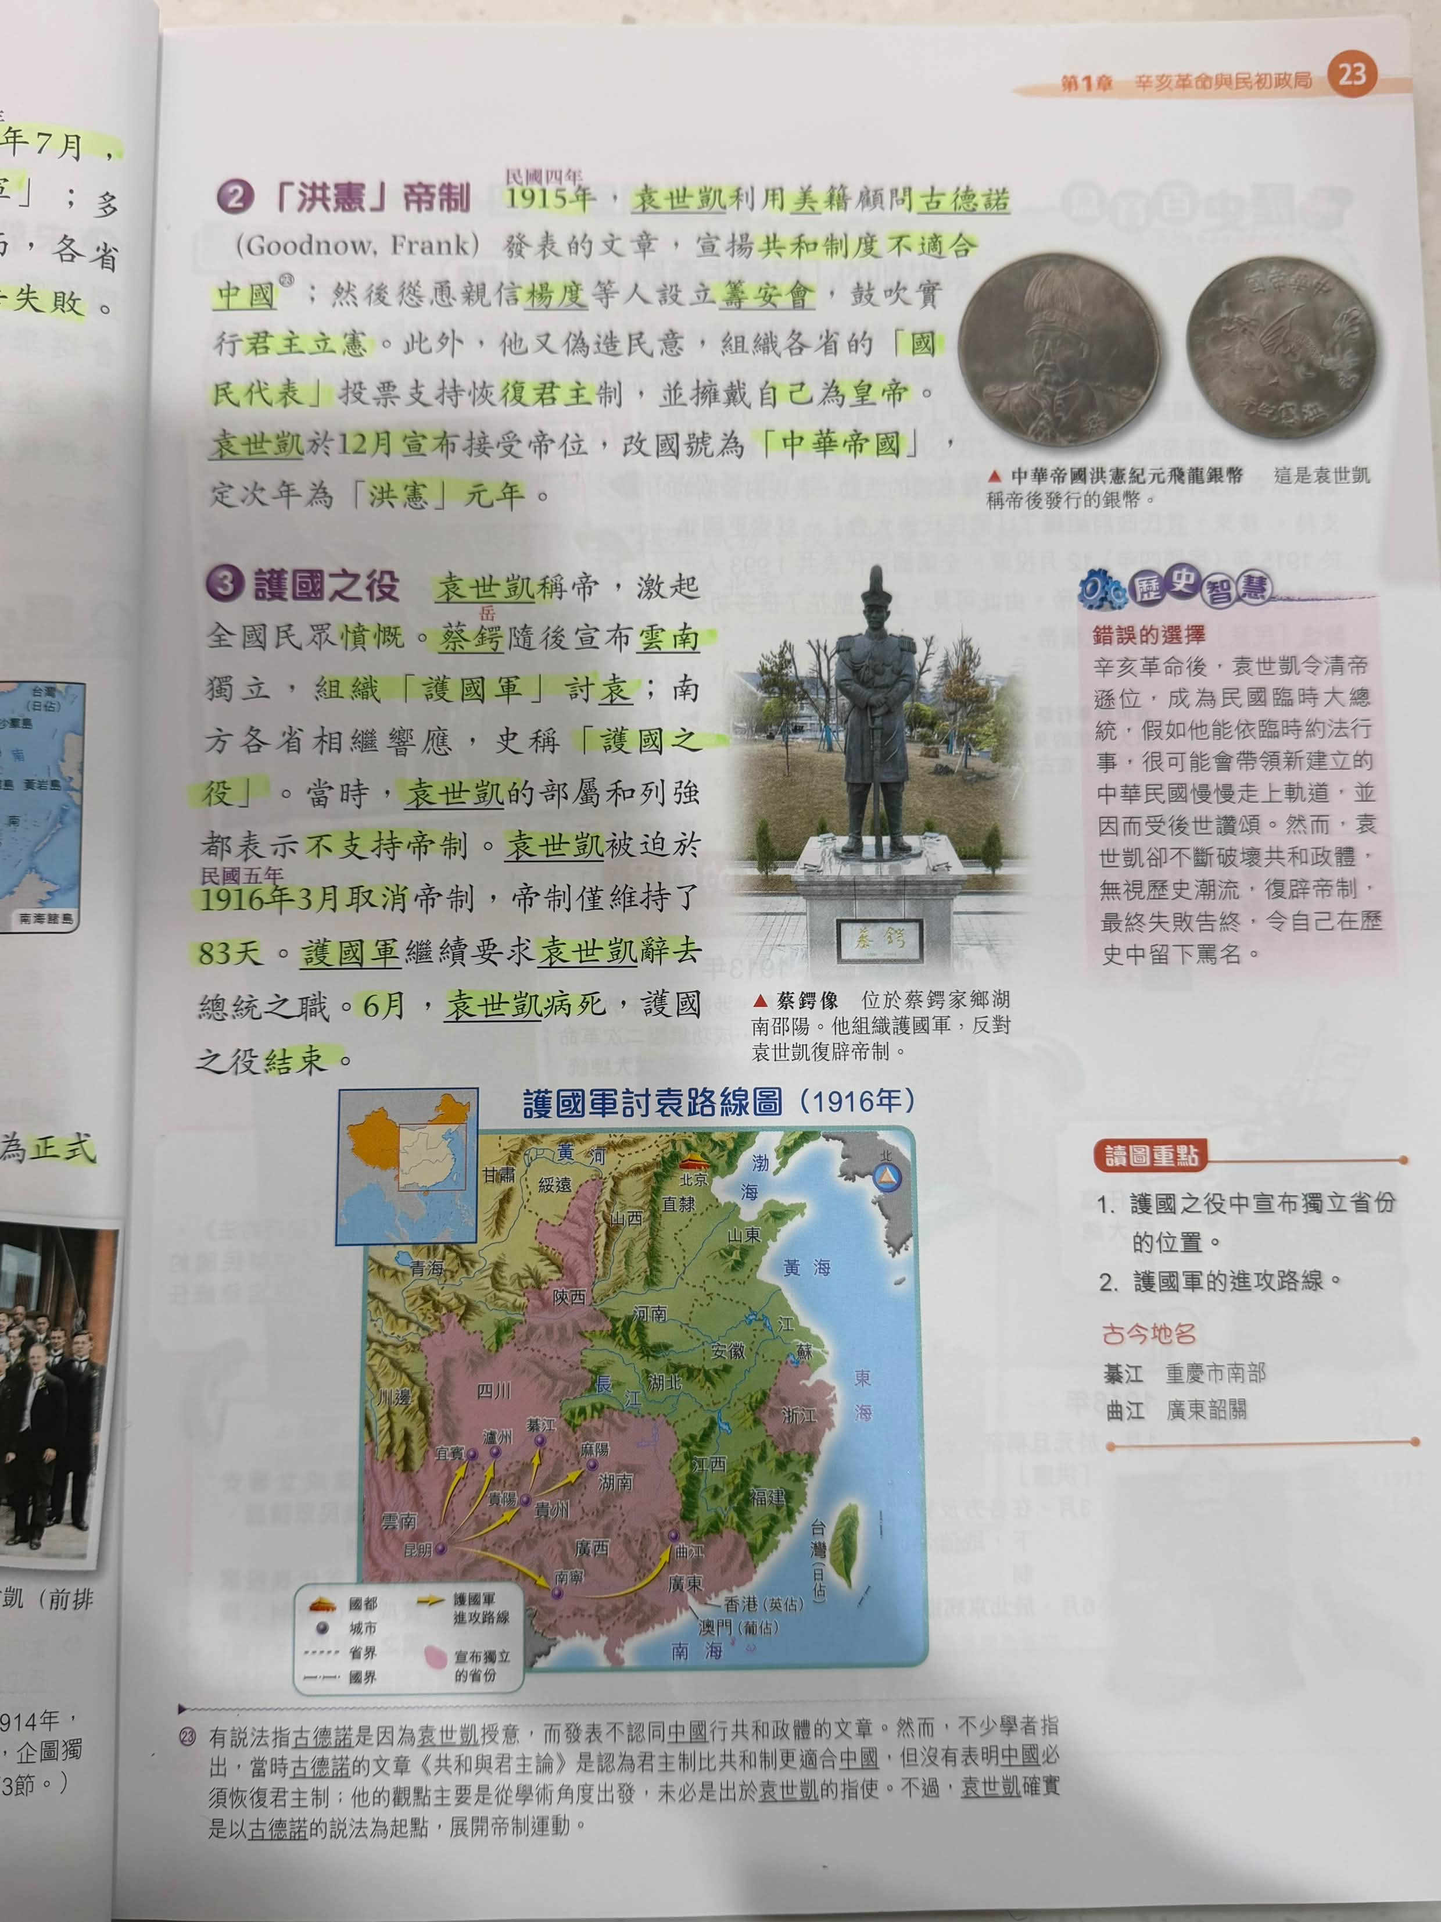
原頁對照：第 23 頁
洪憲帝制與護國之役
蔡鍔組織護國軍討袁。1916 年 3 月袁取消帝制，6 月病死。
閱讀後可合上原頁，
用自己的說話重述重點。
課本 第 23 頁
43
Notes:
資料來源：使用者提供的課本照片。頁碼：第 23 頁。
原照片：84260E98-AB0D-4B4A-BEDF-406CEA81239F.JPG
本頁完整保留使用者提供的照片。
原照片按頁碼排序，完整收錄於本簡報附錄。

Slide 44
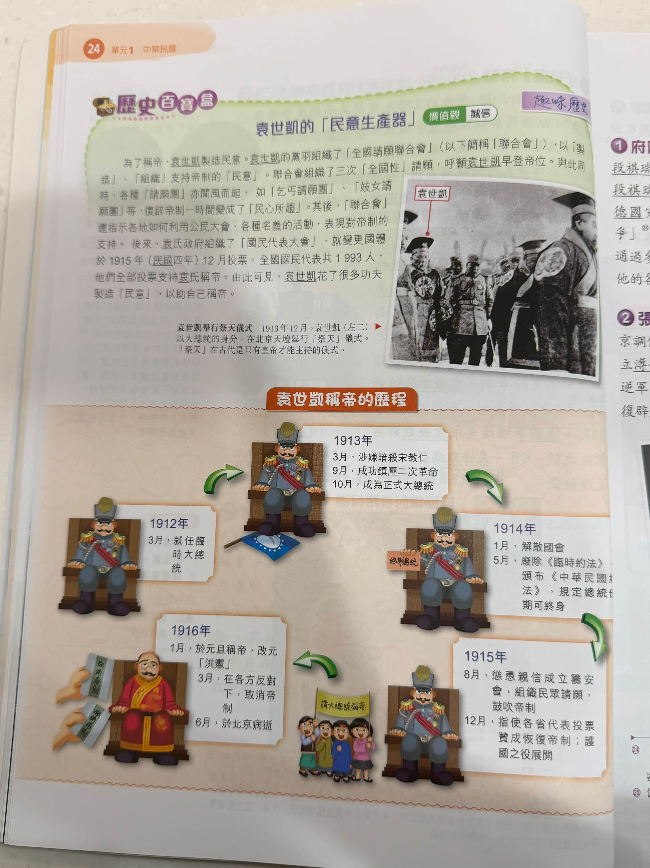
原頁對照：第 24 頁
製造民意與稱帝歷程
袁的黨羽組織請願和投票，營造支持帝制的民意。按 1912–1916 年串連事件。
閱讀後可合上原頁，
用自己的說話重述重點。
課本 第 24 頁
44
Notes:
資料來源：使用者提供的課本照片。頁碼：第 24 頁。
原照片：590A2505-B2CF-4222-86E6-0434A7C95E60.JPG
本頁完整保留使用者提供的照片。
原照片按頁碼排序，完整收錄於本簡報附錄。

